Slide 1
Organizer App
Органайзер

Slide 2
Описание функционала приложения
Приложение со списком покупок и заметками.
На разных экранах: возможность оставлять заметки. Составлять список с количеством покупок. С сохранением данных в локальную базу данных. Возможность изменять цвета темы. В заметках: изменять шрифт, цвет/размер текста. В списке покупок: делиться по email списком покупок, изменять списки, добавлять элементы списка, отмечать элементы, добавлять подсказки при написании / редактировать их и т.д.
Стек: MVVM, Room, Coroutine/Flow, Alert Dialog, Fragments, Preference Screen.

Slide 3
Демонстрация приложения

Slide 4
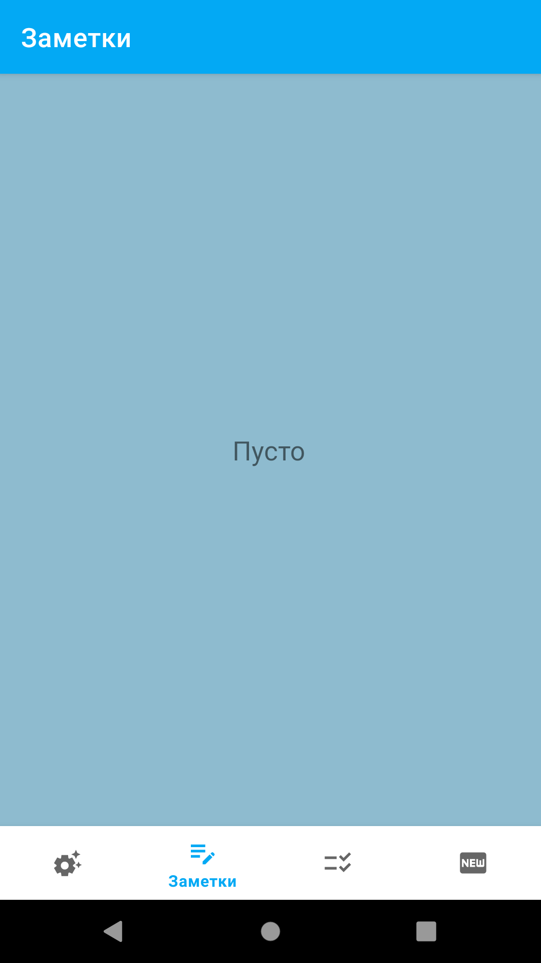
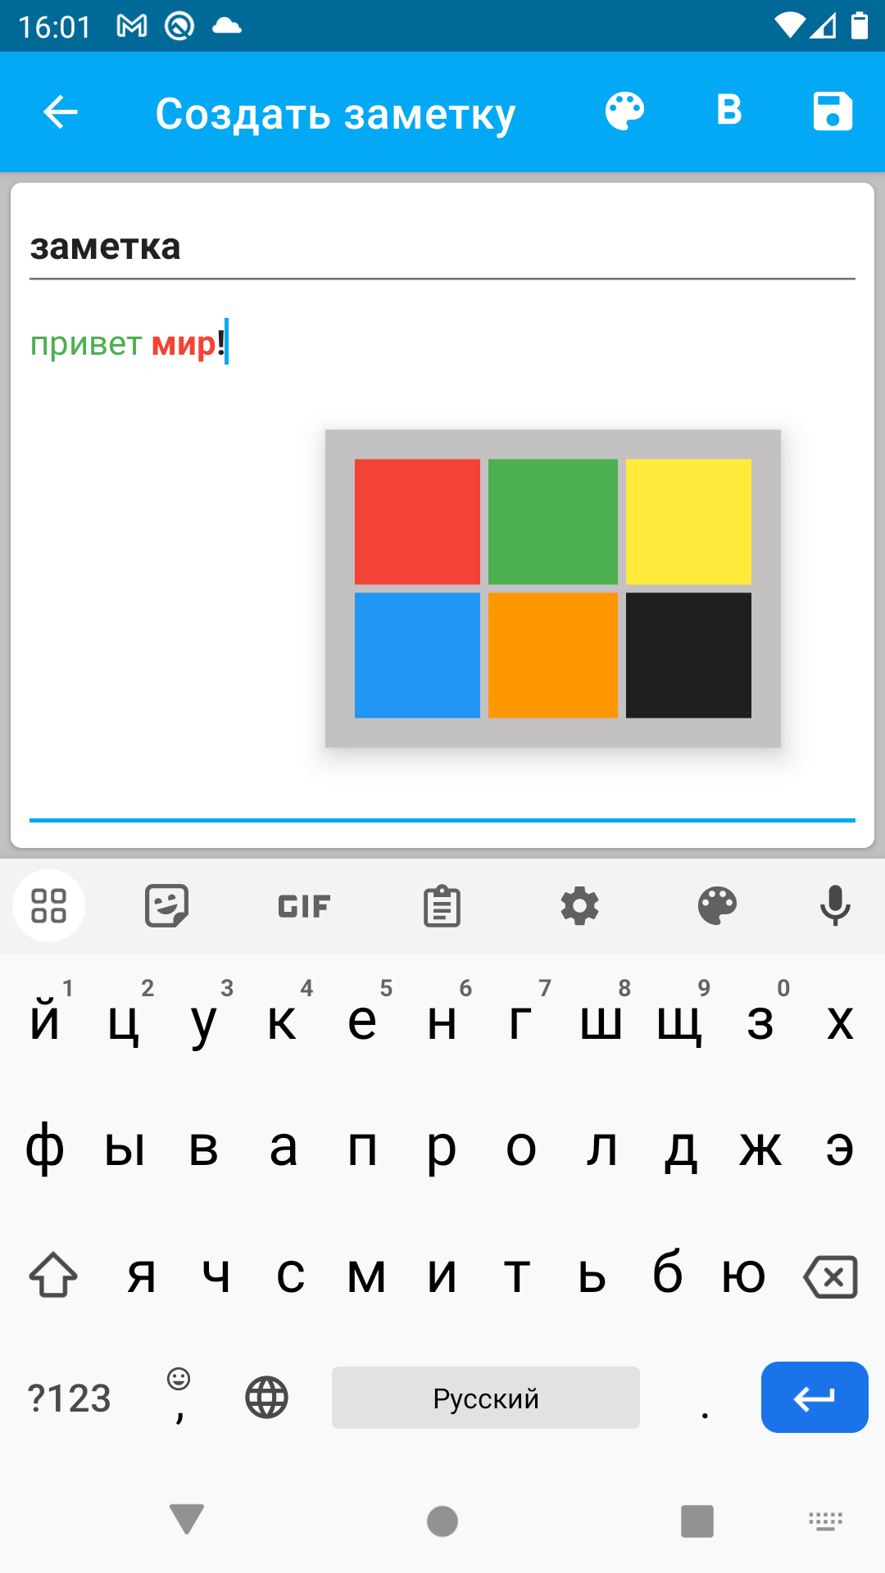
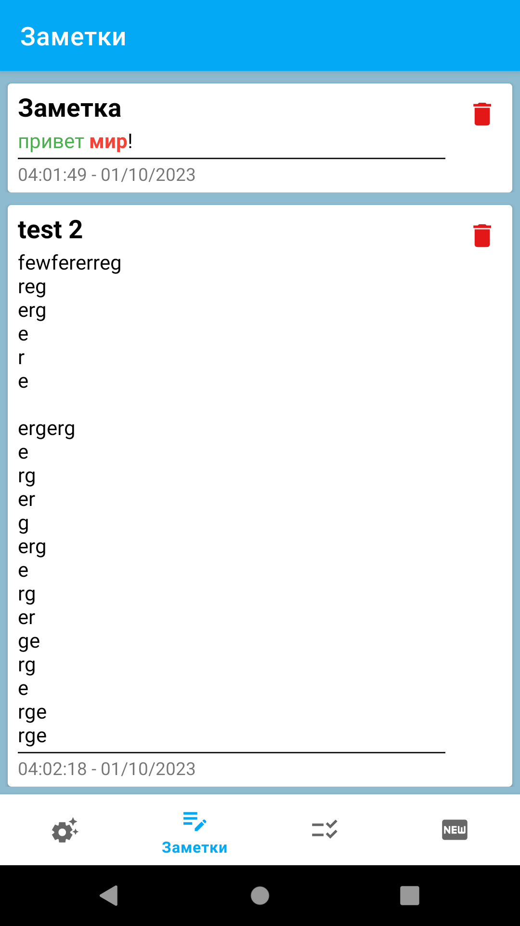
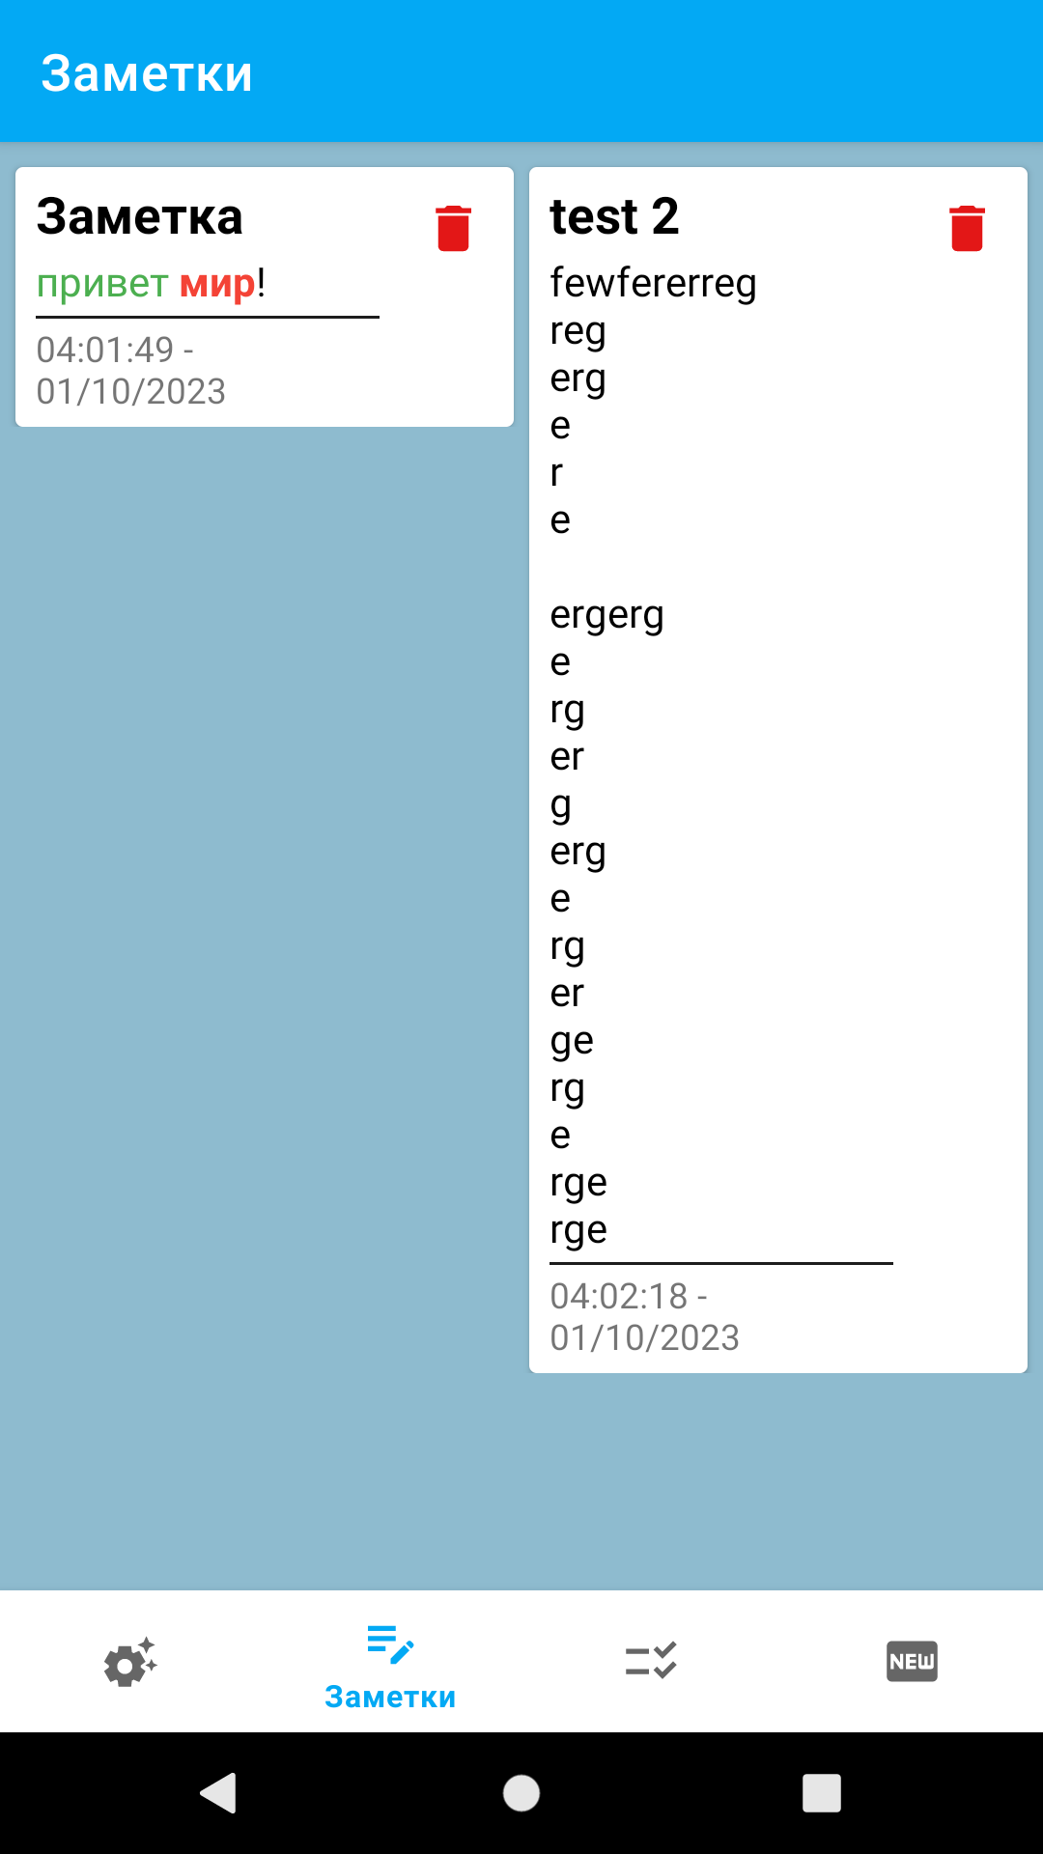
Экран с заметками
Возможность добавлять, менять шрифт/размер/цвет текста в описании.
Расположение заметок в списке.

Slide 5
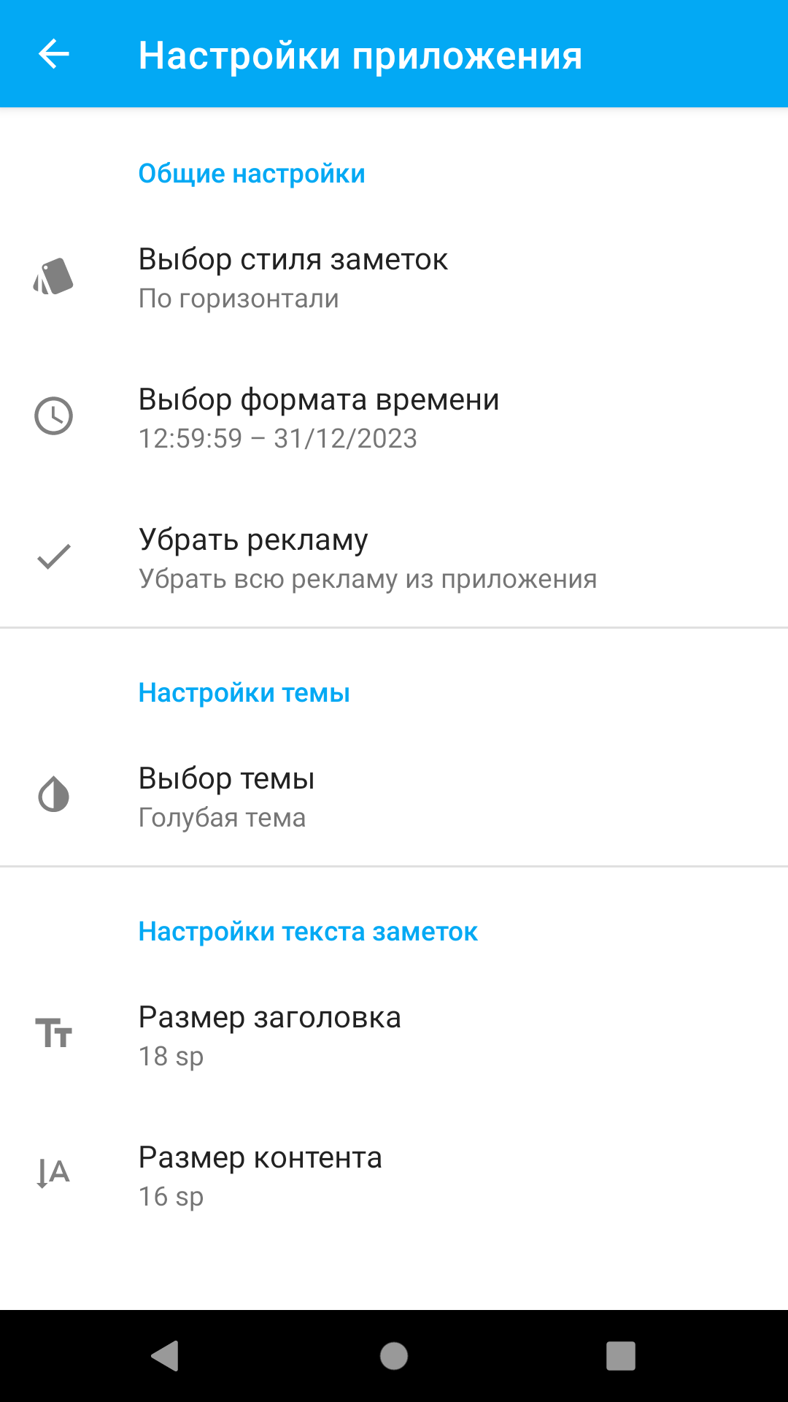
Экран с настройками приложения
Возможность изменения: формата даты и времени, стиля расположения заметок.
Оплатить и убрать всю рекламу (гугл) в приложении, выбор темы,
Размеры заголовка и контента у заметок.

Slide 6
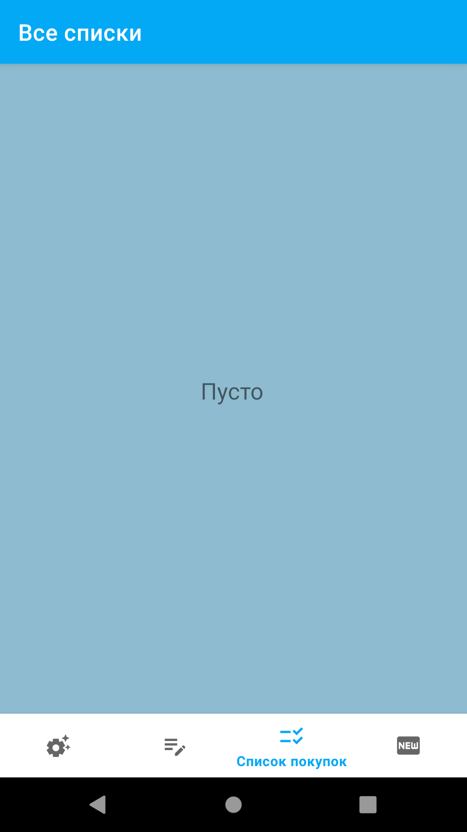
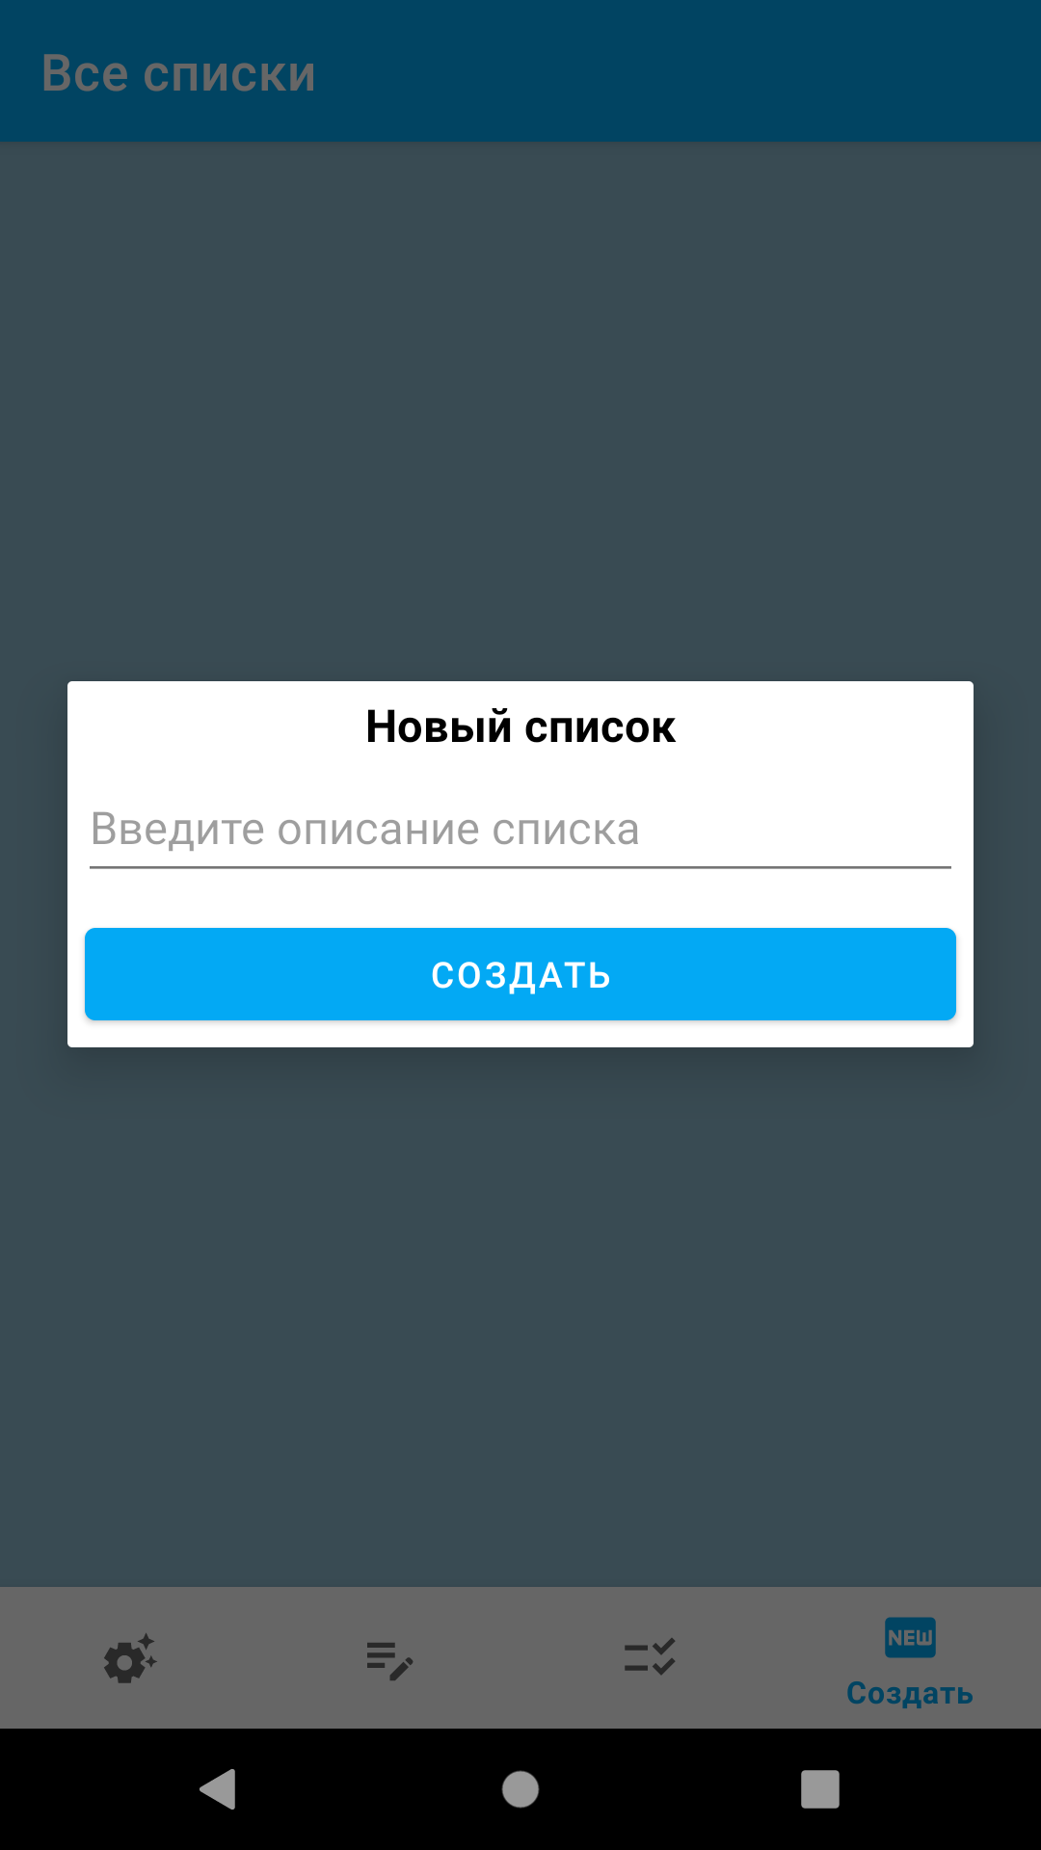
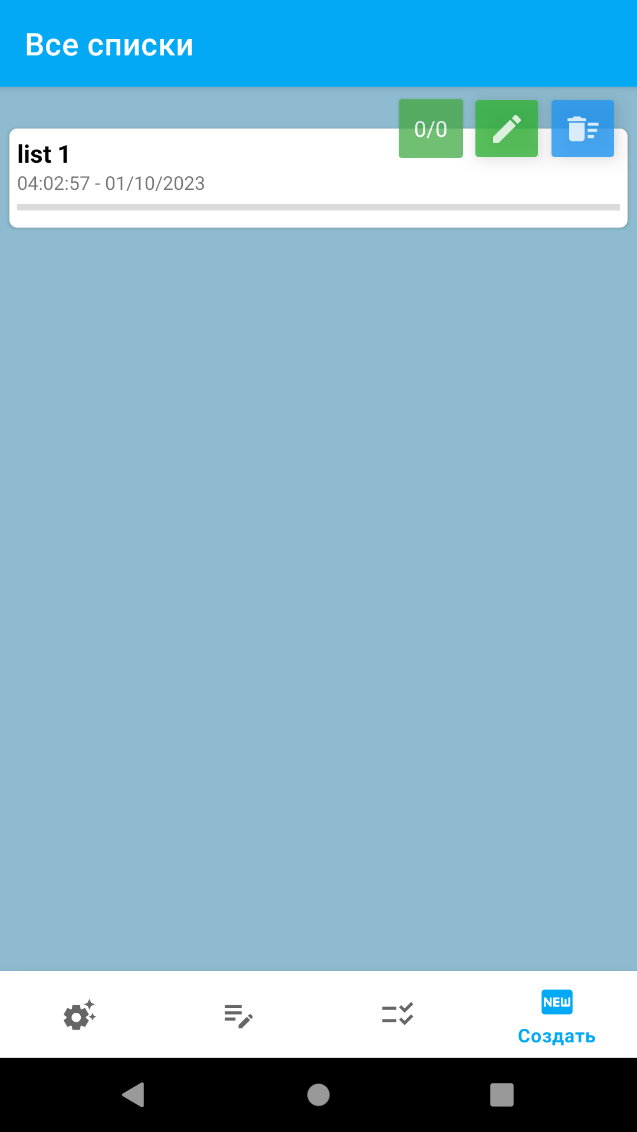
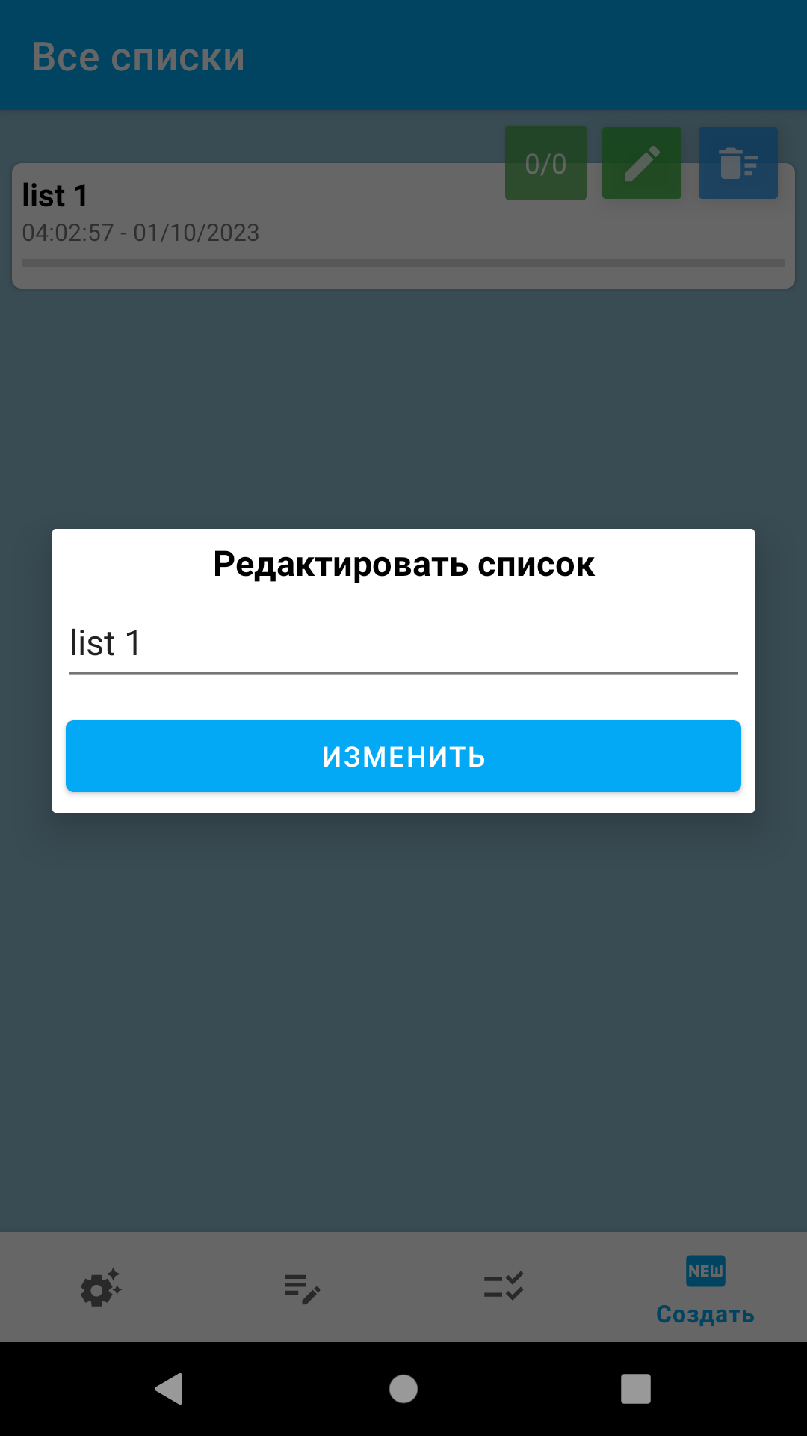
Экран со списком покупок. Создание и редактирование списка покупок.

Slide 7
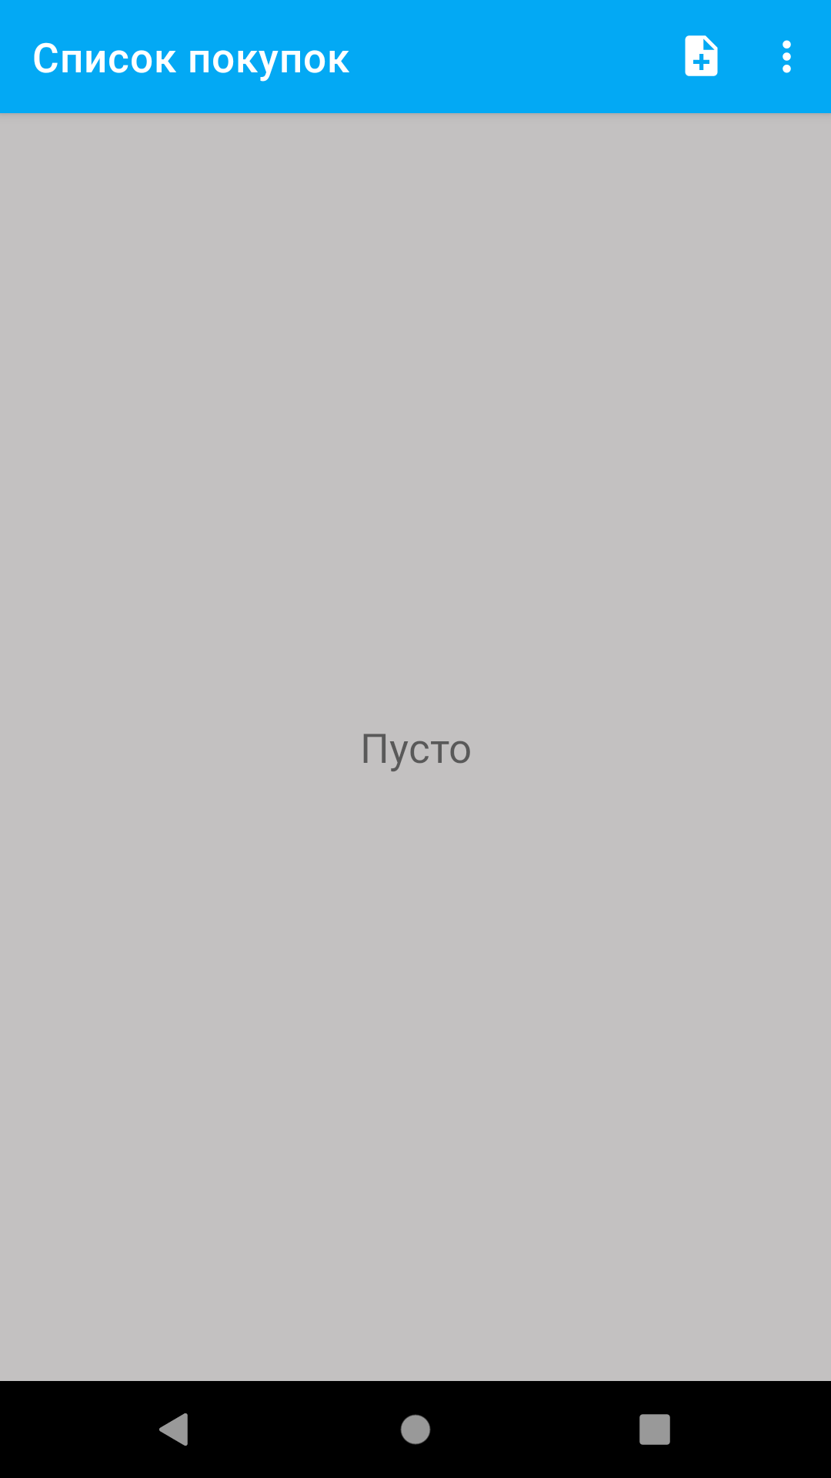
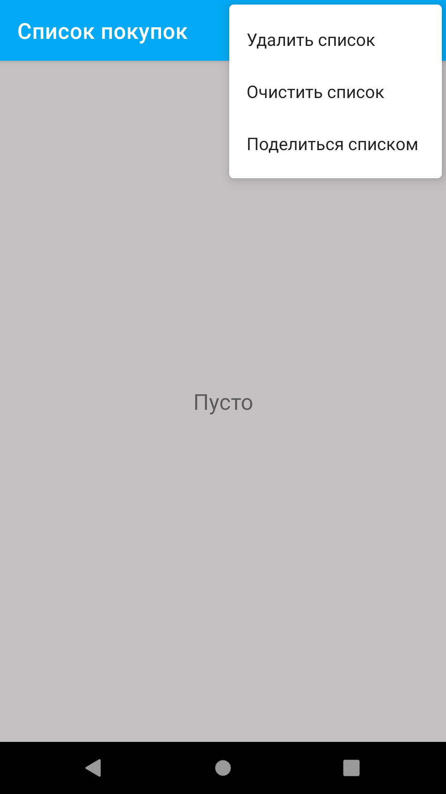
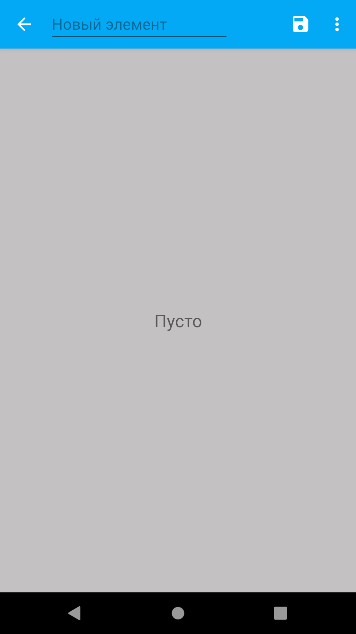
Экран с детальной информацией о каждой покупке из списка

Slide 8
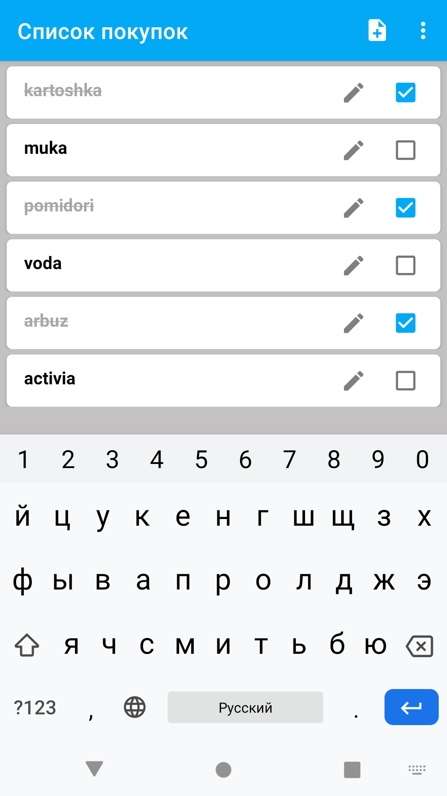
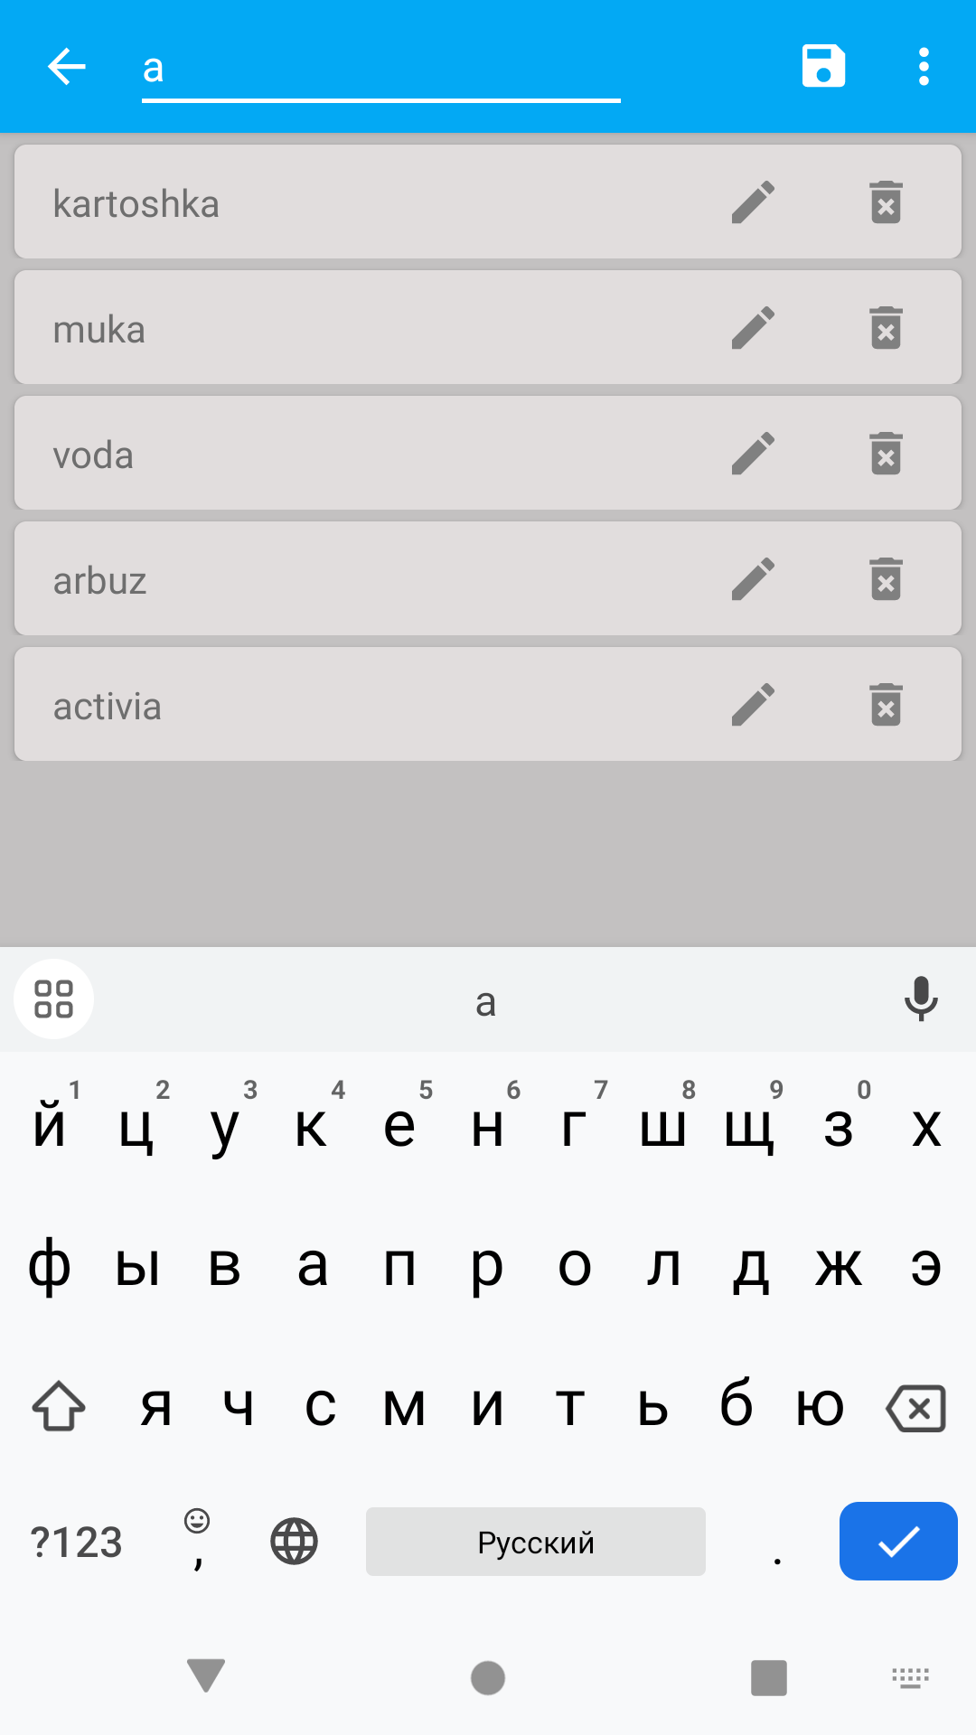
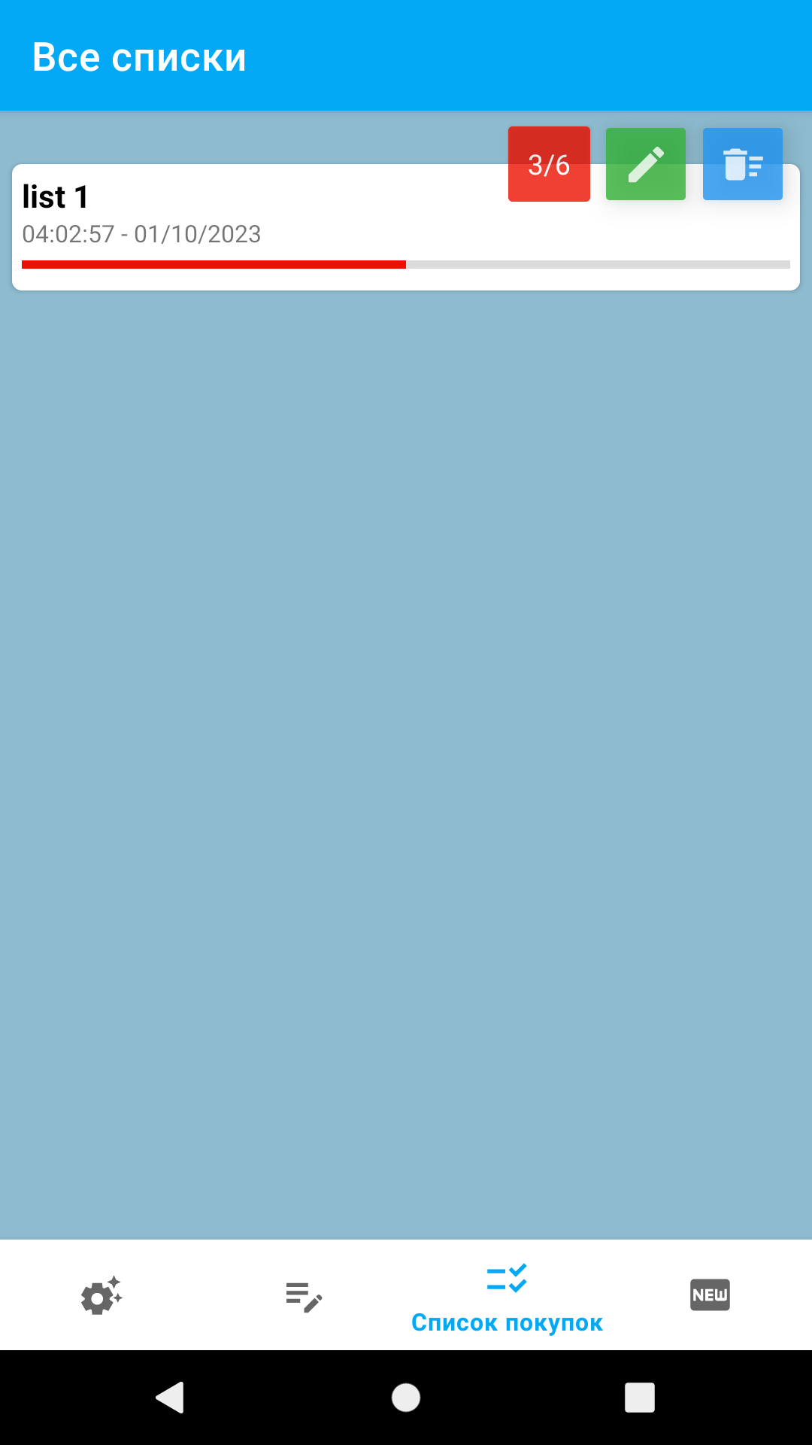
Добавление элементов списка, отметка элементов. Возможность добавить / удалить подсказки при наборе текста.

